Slide 1
Возрастная Анатомия
Смирнова Елена Николаевна

Slide 2
Анатомия
Наука о строении и функциях организма человека

Slide 3
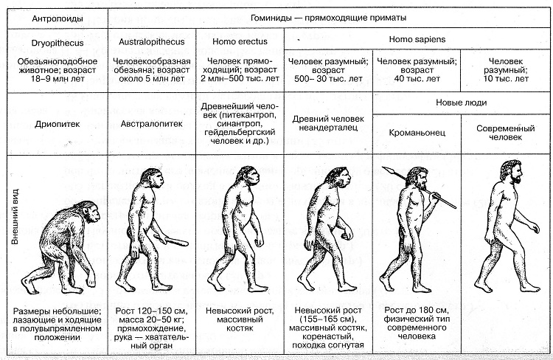

Slide 4
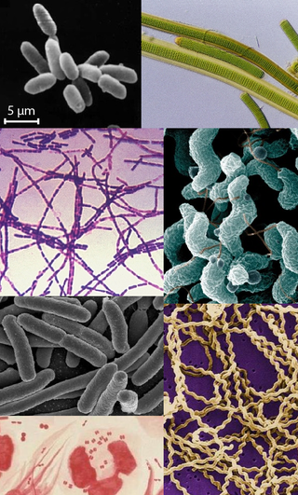
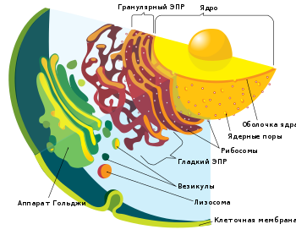
Клетки
Прокариотические
Эокариотические

Slide 5
Прокариотические
организмы, не обладающие, в отличие от эукариот, оформленным клеточным ядром и другими внутренними мембранными органоидами (за исключением плоских цистерн у фотосинтезирующих видов, например, у цианобактерий). Единственная крупная кольцевая (у некоторых видов — линейная) двухцепочечная молекула ДНК, в которой содержится основная часть генетического материала клетки (так называемый нуклеоид) не образует комплекса с белками-гистонами (так называемого хроматина).
К прокариотам относятся бактерии, в том числе цианобактерии (сине-зелёные водоросли), и археи. Потомками прокариотических клеток являются органеллы эукариотических клеток — митохондрии и пластиды. Основное содержимое клетки, заполняющее весь её объём, — вязкая зернистая цитоплазма.

Slide 6
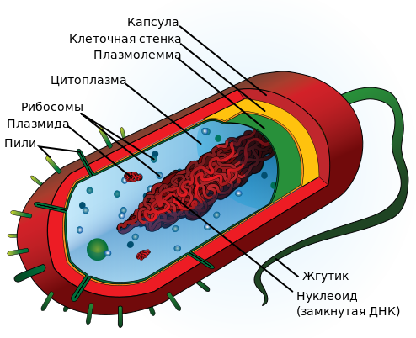
Нет ядра
ДНК- замкнутая
наличие жгутиков, плазмид и газовых вакуолей

Slide 7
Эукариоты
или я́дерные, — домен (надцарство) живых организмов, клетки которых содержат ядро. Все организмы, кроме прокариот (бактерий и архей), являются ядерными. Вирусы и вироиды также не являются ни прокариотами, ни эукариотами; более того, сам вопрос, считать ли их живыми организмами, является дискуссионным.
Животные, растения, грибы, а также группы организмов под общим названием протисты — все являются эукариотическими организмами. Они могут быть одноклеточными и многоклеточными, но все имеют общий план строения клеток.

Slide 8
Царства живых организмов
Царство Бактерии
Царство Грибы
Царство Растения
Царство Животные

Slide 9
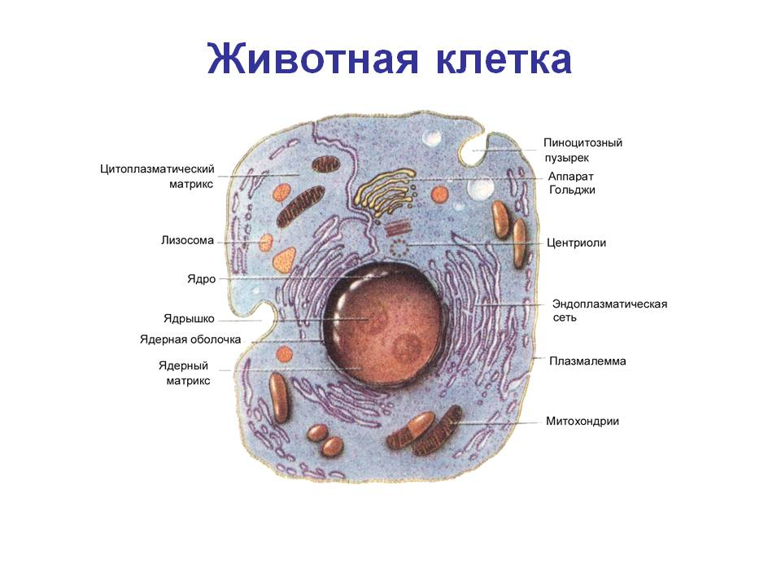
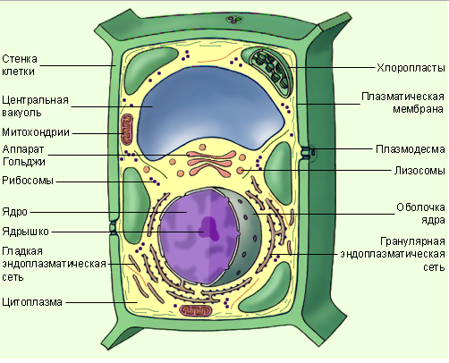
Клетка Животных и Растений

Slide 10
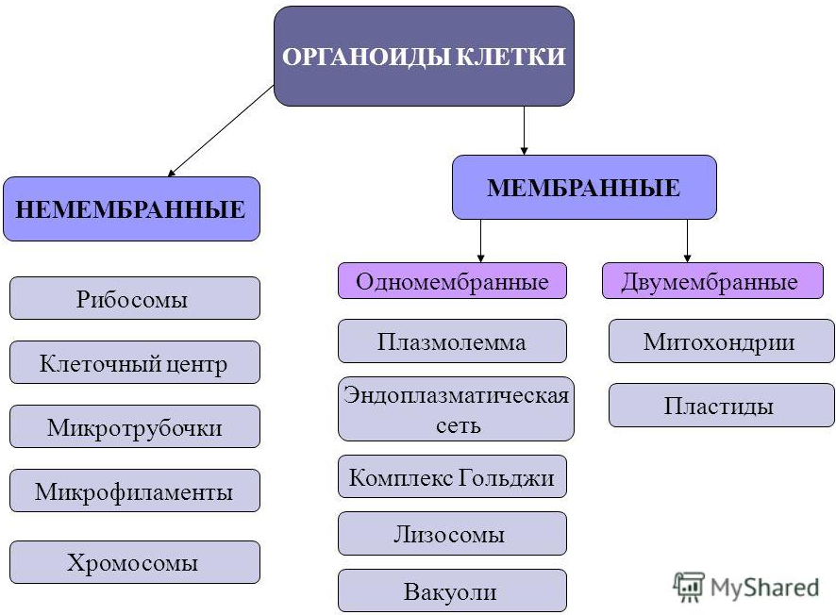
Ядро

Slide 11
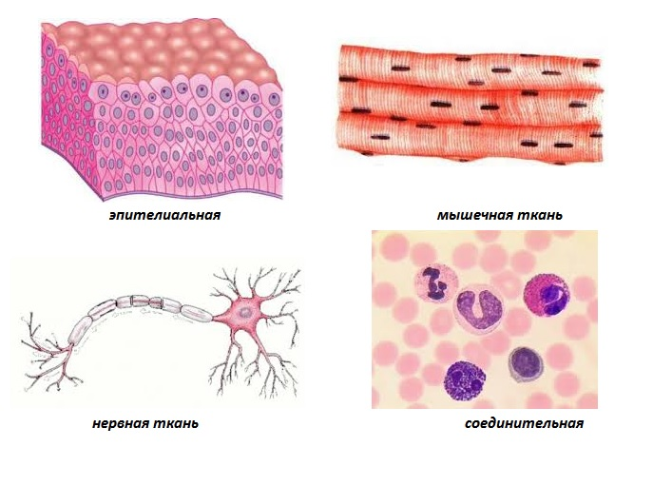
Многоклеточность
Клетки разного строения и функций объединены в ткани, ткани, соответственно, в органы и т.д.
В анатомии человека выделяют 4 основных вида тканей:
1. покровная (эпителиальная) - клетки плотно пригнаны друг к другу, очень мало межклеточного вещества, высокая способность к митозу;
2. мышечная - главная особенность - клетки вытянутые, могут быть многоядерными, с большим количеством митохондрий;
3. нервная - уникальные клетки - нейроны - тело, короткие отростки и один длинный. Не способны к делению;
4. соединительная - очень разные клетки, непохожие, но отличительная черта все же есть - очень много межклеточного вещества.

Slide 12
Признаки | Сходства | Отличия
Строение кожи | как и у остальных млекопитающих, кожа многослойная, очень много желез, волосяной покров | волосяной покров человека значительно беднее, чем у остальных млекопитающих
Позвоночник | на ранних стадиях эмбрионального развития это хорда, которая затем становится позвоночником | позвоночник имеет изгибы, соответствующие прямохождению, в черепе мозговой отдел значительно больше лобного
Кровеносная система | 2 круга кровообращения, 4-х камерное сердце, кровь не смешивается | -
Дыхательная система | легкие + кожа(мало) | -
Пищеварительная система | как и у остальных млекопитающих, дифференцированные зубы, жкт: глотка, пищевод, желудок, тонка кишка, толстая кишка Пищеварительные железы: печень и поджелудочная железа | жкт длиннее, чем у хищных животных, и короче, чем у травоядных. Печень человека не запасает витамин С
Выделительная система | мочеполовая система, кожа легкие | -
Нервная система | центральная и периферическая, 5 отделов головного мозга | лучше развита кора, что говорит о более сложной высшей нервной деятельности, есть вторая сигнальная система
Система желез | железы внутренней и внешней секреции, желез внешней секреции много, есть молочные железы | состав гормонов

Slide 13
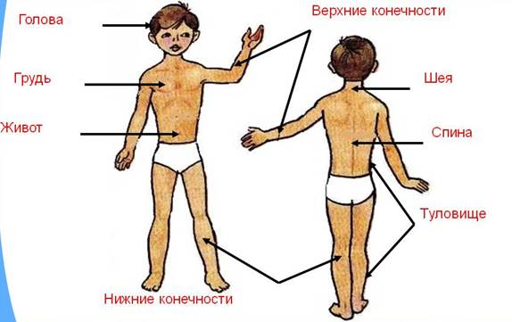
Части тела

Slide 14
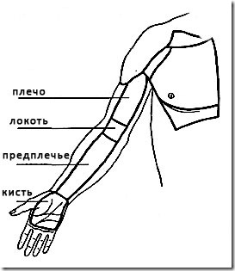
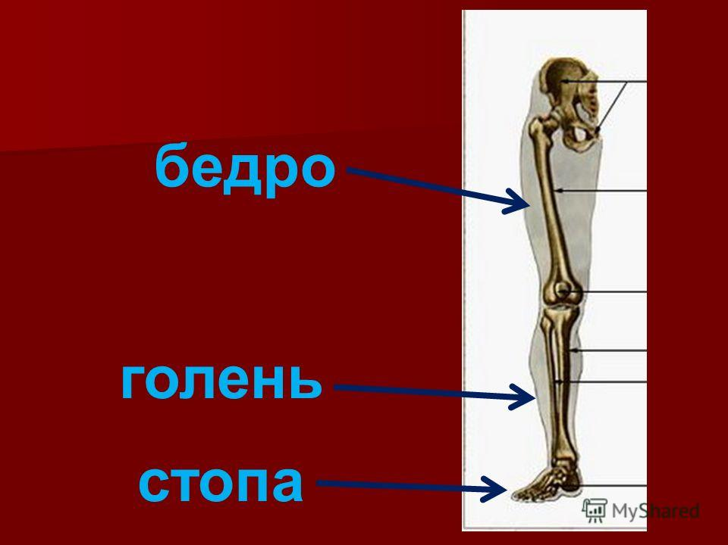
Конечности человека

Slide 15
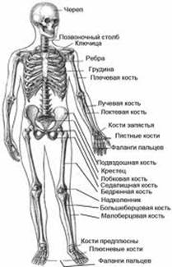
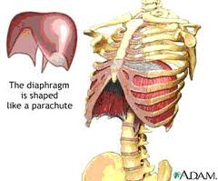
Кости образуют скелет.
Туловище внутри разделено на грудную и брюшную полость мышцей диафрагмой, ее еще называют грудобрюшной перегородкой.

Slide 16
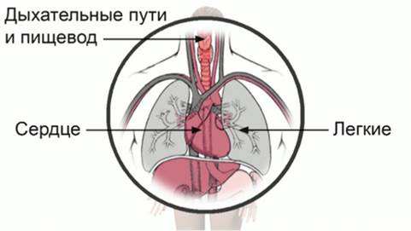
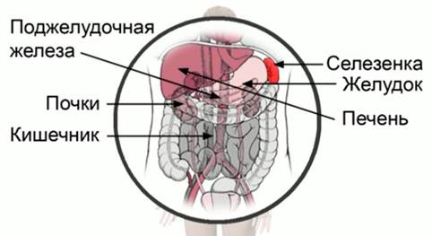
Расположение внутренних органов
В грудной полости находятся сердце и легкие, проходят пищевод и дыхательные пути.
В брюшной полости находятся желудок, кишечник, печень, поджелудочная железа, селезенка, почки, многочисленные сосуды и нервы. Здесь же размещены половые органы женщин.
У мужчин половые органы находятся вне брюшной полости, так как для развития мужских половых клеток – сперматозоидов требуется более низкая температура.
Между различными частями тела существуют определенные соотношения или пропорции. Так, например, у многих людей длина носа равна длине уха, а длина предплечья равна длине стопы.

Slide 17
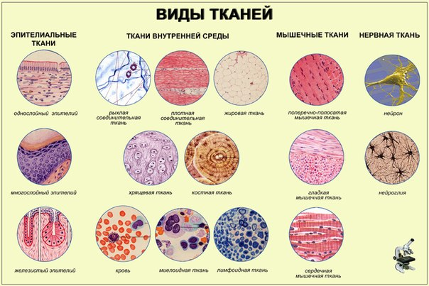
Ткани Человека
Ткань – это группа клеток и межклеточного вещества, выполняющие общие функции и обладающие сходным строением. Тканей в организме довольно много, но все они подразделяются на четыре основных вида: эпителиальную, соединительную, мышечную и нервную. Наука, изучающая ткани, называется гистология.

Slide 18
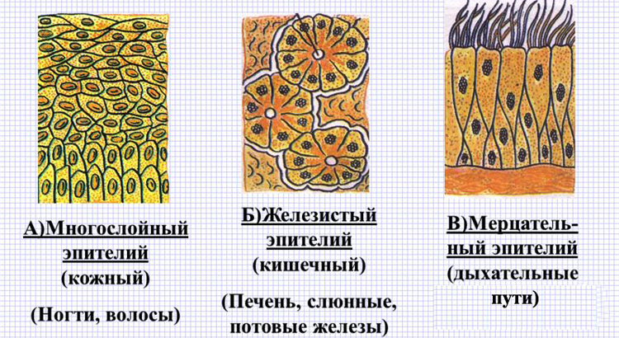
Эпителиальная ткань
Клетки этой ткани образуют сомкнутые ряды. Межклеточное вещество почти отсутствует. В зависимости от особенностей строения клеток выделяют несколько видов эпителиальной ткани.
Функции: покровная, защитная, выделительная и секреторная.

Slide 19
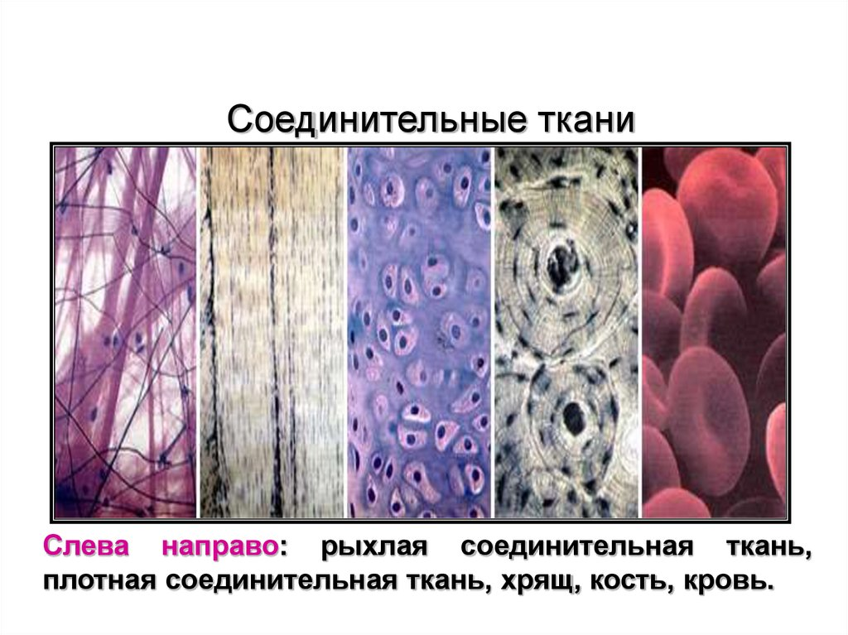
Соединительная ткань
В соединительной ткани сильно развито межклеточное вещество, в котором разбросаны отдельные клетки. Самым ярким представителем этой группы является кровь. В организме соединительная ткань выполняет различные функции: опорную, защитную, транспортную, запасающую. Сюда относятся кровь, лимфа, жировая ткань, костная и хрящевая ткани.

Slide 20
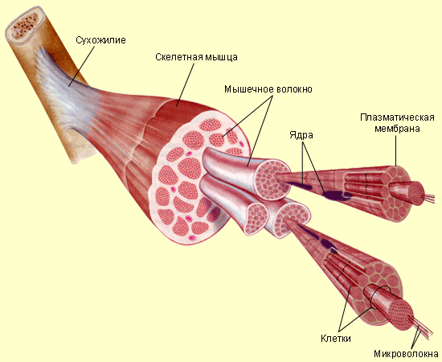
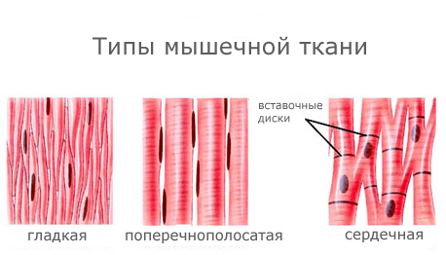
Мышечная ткань
Мышечная ткань образует мышцы тела и внутренних органов.
Ее основное свойство – способность сокращаться. Сокращения мышечной ткани обеспечивают движение тела человека и работу его внутренних органов. Различают гладкую и поперечно-полосатую мышечную ткань.

Slide 21
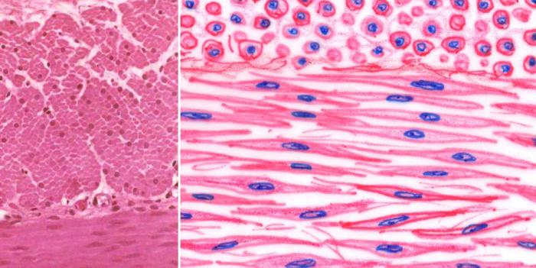
Гладкая мышечная ткань образована одноядерными клетками с заостренными концами. Она образует стенки пищеварительного тракта, кровеносных и лимфатических сосудов, мышцы кожи. Функции гладкой мышечной ткани – непроизвольные сокращения стенок внутренних органов, поднятие волос на коже.

Slide 22
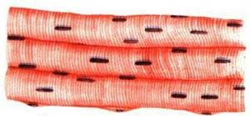
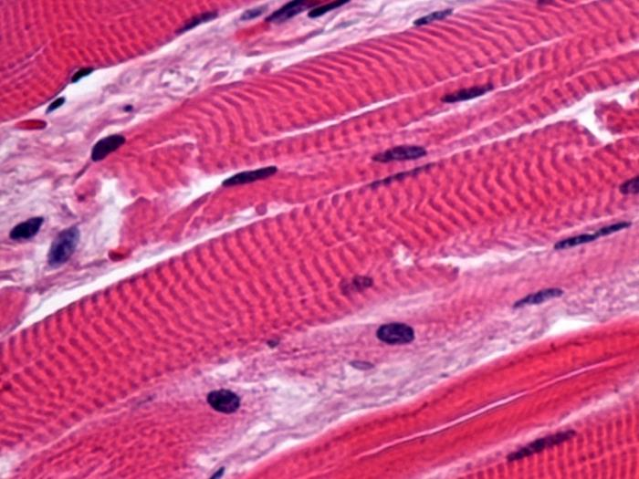
Поперечно-полосатая скелетная мышечная ткань образована многоядерными клетками цилиндрической формы до 10 см в длину. Под микроскопом можно рассмотреть характерную поперечную исчерченность волокна, образуемую особенностями строения сократительных нитей белка. Эта ткань образует скелетные мышцы и обеспечивает произвольные движения тела и его частей. При желании мы можем согнуть руку в локтевом суставе. Это движение обеспечивается скелетной мускулатурой. Но мы не можем побледнеть или покраснеть по желанию, потому что расширение и сужение кровеносных сосудов происходит независимо от нашего сознания и обеспечивается сокращением или расслаблением гладкой мускулатуры.

Slide 23
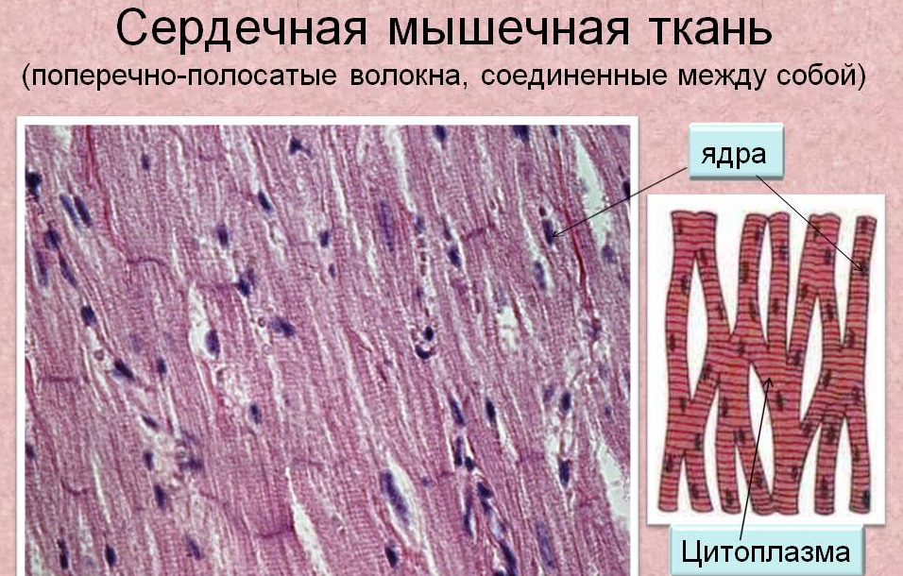
Еще один тип поперечно-полосатой мышечной ткани – это поперечно-полосатая сердечная мышечная ткань.
В этой ткани соседние мышечные волокна соединены между собой, волокна имеет небольшое число ядер, расположенных в центре волокна.
Сердечная ткань обладает автоматией – способностью непроизвольно сокращаться, что обеспечивает проталкивание крови через камеры сердца.

Slide 24
Нервная ткань
Нервная ткань образует головной и спинной мозг, а также нервы.
Основу нервной ткани составляют нервные клетки – нейроны, каждая из которых состоит из тела и отростков.
Также в нервной ткани присутствуют вспомогательные клетки или клетки спутницы, которые объединяют под общим названием нейроглия. Они выполняют опорную, защитную и питательную функции.
Главные свойства нервной ткани – возбудимость (способность вырабатывать нервные импульсы – электрохимические сигналы, регулирующие работу органов) и проводимость (способность передавать возбуждение одного нейрона на другой). Детально о строении нервных клеток мы поговорим при обсуждении строения нервной системы.

Slide 25
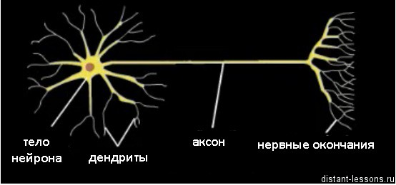
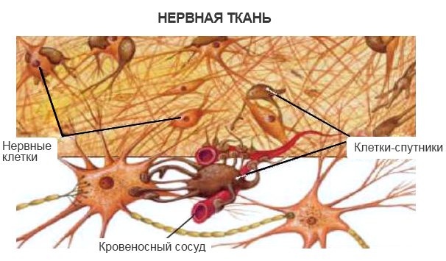
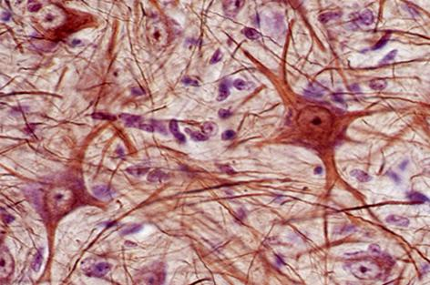

Slide 26
Системы тела человека
Организм – это определенный комплекс или система, реагирующая как единое целое на различные изменения внешней среды. Эта система относительно стабильна, несмотря на то что состоит из многих органов. Органы в свою очередь состоят из тканей, ткани – из клеток, клетки – из молекул.
В организме человека выделяют 10 основных систем органов.
Системы органов работают не изолированно, их деятельность взаимосвязана. Это обеспечивает жизнедеятельность всего организма человека.
Организм – это совокупность систем органов, связанных между собой и с окружающей средой.

Slide 27
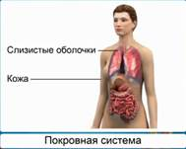
Система Покровов или Покровная система
Покровная система – состоит из кожи и слизистых оболочек, выстилающих полости внутренних органов, дыхательных путей, пищеварительного тракта. Функция этой системы защита организма от механических повреждений, высыхания, колебания температур, проникновения болезнетворных бактерий.

Slide 28
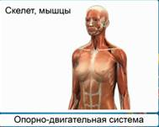
Опорно-двигательная система
Опорно-двигательная система состоит из скелета и прикрепленных к нему мышц. Она позволяет человеку стоять, двигаться, выполнять сложную работу, защищает внутренние органы от повреждения.

Slide 29
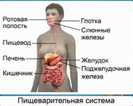
Пищеварительная система
Пищеварительная система состоит из пищеварительного тракта (ротовой полости, глотки, пищевода, желудка и кишечника) и пищеварительных желез: слюнных, желез желудка и кишечника, поджелудочной железы, печени. Функции пищеварительной системы – переваривание пищи и всасывание питательных веществ в кровь.

Slide 30
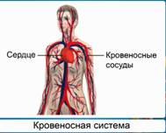
Кровеносная система
Кровеносная система состоит из сердца и кровеносных сосудов. Эта система снабжает органы нашего тела питательными веществами и кислородом, выносит из них углекислый газ и другие ненужные продукты жизнедеятельности, выполняет защитную функцию, участвуя в иммунитете.

Slide 31
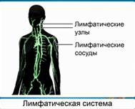
Лимфатическая система
Лимфатическая система образована лимфатическими узлами и лимфатическими сосудами. Принимает участие в образовании иммунитета и поддержании постоянства внутренней среды организма.

Slide 32
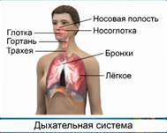
Дыхательная система
Система органов дыхания состоит из дыхательных путей (носовой полости, носоглотки, глотки, гортани, трахеи и бронхов) и дыхательной части – легких. Функция дыхательной системы обеспечение газообмена между внешней средой и организмом.

Slide 33
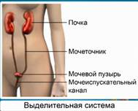
Выделительная система
Выделительная система образована почками, в которых образуется моча, содержащая вредные продукты обмена веществ, и мочевыносящими органами – мочеточниками, мочевым пузырем и мочеиспускательным каналом.

Slide 34
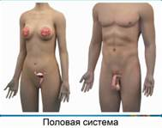
Половая система
Половая система состоит из половых желез, внутренних и наружных половых органов. Функция половой системы – обеспечение процесса деторождения.

Slide 35
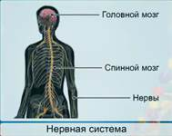
Нервная система
Нервная система состоит из головного и спинного мозга и отходящих от них нервов и нервных узлов. Она регулирует работу органов, обеспечивает их согласованную деятельность и приспособление к условиям среды. Через органы чувств она осуществляет связь с окружающей средой. Благодаря нервной системе осуществляется умственная деятельность человека, определяется его поведение.

Slide 36
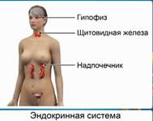
Эндокринная система
Похожие функции выполняет и эндокринная система, образованная железами внутренней секреции, такими как гипофиз, щитовидная железа, надпочечники и некоторые другие железы. Они выделяют гормоны.

Slide 37
Опорно-двигательная система
Опорно-двигательную систему образуют кости и мышцы.
Кости черепа, конечностей и туловища образуют твердый остов тела – скелет.
Мышцы и соединительно-тканные образования (хрящи, связки, сухожилья) образуют мягкий остов – гибкий скелет.
В организме человека 208-210 костей. Разбежность связана с индивидуальным развитием каждого человека, и с тем, что некоторые кости могут у одних людей срастаться, а у других – нет.
Мышц в организме человека 600.

Slide 38
Опорно-двигательная система
Функции
1. Механические функции скелета:
- Опорная – определяет форму тела, является вместилищем для внутренних органов, к нему прикрепляются мышцы
- Защитная – защита мозга, сердца, легких
2. Биологические функции скелета:
- Минеральный обмен – в костях содержится большое количество минеральных солей
- Кроветворение – красный костный мозг образует форменные элементы крови
3. Механические функции мышц
- Двигательная – передвижение костей
- Защитная – защита органов брюшной полости
4. Механические функции связочного аппарата:
- Опорная – соединения костей
- Двигательная – суставы
Опорные и защитные функции выполняются совместно костями, мышцами и связочным аппаратом.

Slide 39
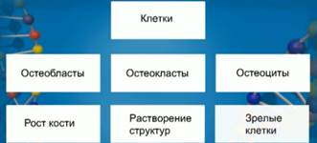
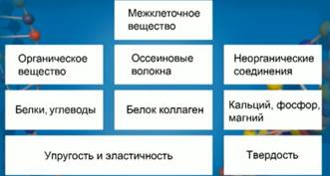
Строение костной ткани.
Кость образована соединительной (костной) тканью и содержит сосуды и нервы.
Костная ткань состоит из клеток и межклеточного вещества.
Остеоциты уже не способны к делению.
Неорганические соединения накапливаются в виде кристалликов между оссеиновыми волокнами.
У детей в костях преобладают органические вещества, поэтому их кости более гибкие, но они легко деформируются при неправильных или слишком больших нагрузках.
С возрастом в костях увеличивается количество минеральных веществ, кости становятся более хрупкими, поэтому пожилые люди даже при незначительных травмах могут получить переломы.

Slide 40
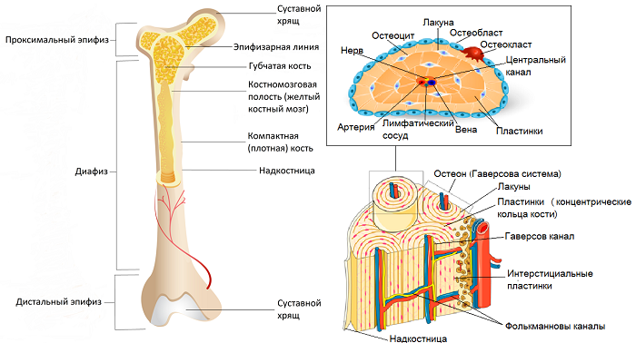

Slide 41
У детей около головок костей располагаются хрящевые прокладки. За счет деления клеток хряща кость может расти в длину. Постепенно они замещаются клетками кости, и рост кости прекращается. Это происходит приблизительно к 20 годам.
В нашем организме выделяют трубчатые кости (с ними вы только что ознакомились) и плоские кости, состоящие в основном из компактного вещества. Трубчатые кости делятся на длинные (бедренная, плечевая кость) и короткие (кости фаланг пальцев).

Slide 42
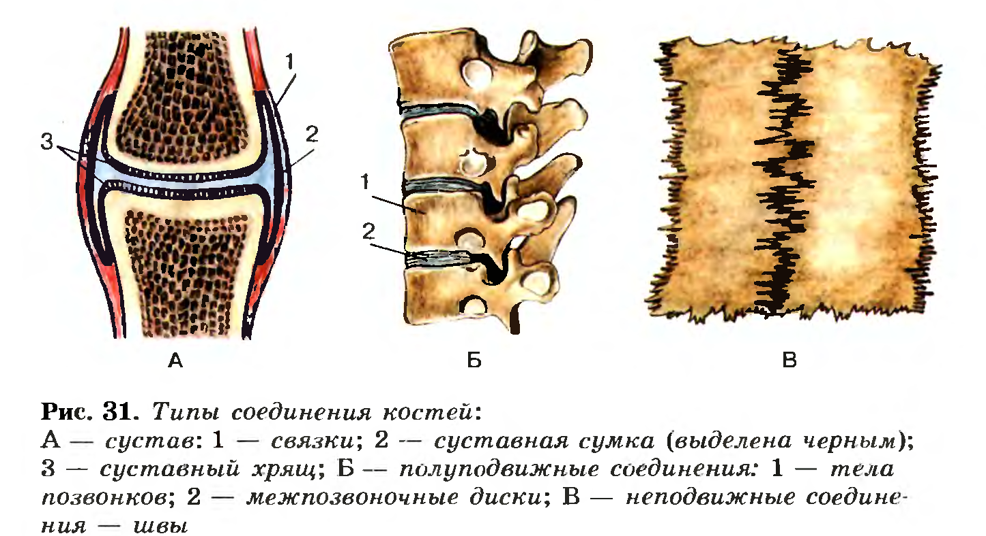
Соединение костей
Наш скелет состоит из более чем 200 костей, и все они соединены между собой порядка 360 раз.
Выделяют 3 типа соединения костей: неподвижное (шов), полуподвижное, подвижное (сустав).

Slide 43
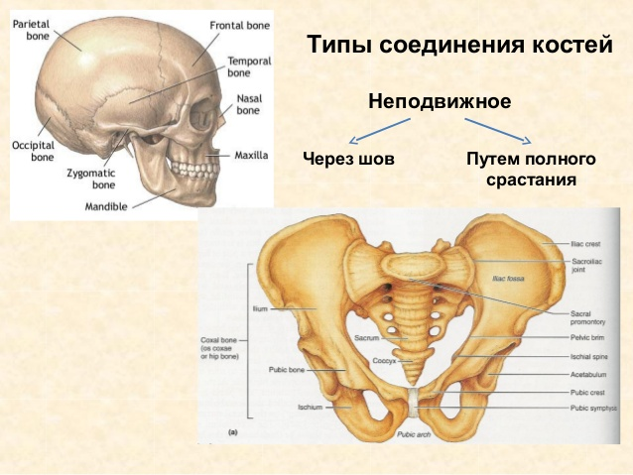
Неподвижные соединения
Неподвижное соединение костей происходит путем их срастания. Движения в таком соединении не возможны или сильно ограничены. В костях черепе такое соединение достигается тем, что многочисленные выступы одной кости входят в углубления другой. Такое соединение называется «шов». Это соединение, в первую очередь, имеет защитную функцию.

Slide 44
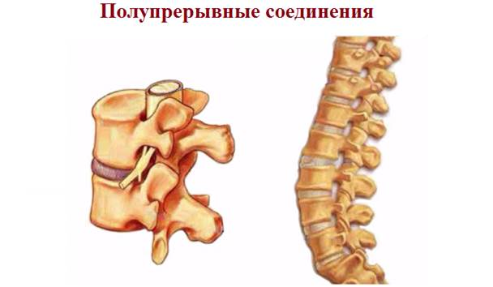
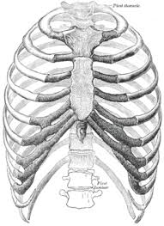
Полуподвижное соединение
Достигается за счет упругих хрящевых прокладок между костями. Такие прокладки находятся между позвонками. При сокращении мышц эти прокладки сжимаются и позвонки сближаются. При ходьбе, прыжках хрящевые прокладки действуют как амортизаторы и смягчают резкие толчки, защищая внутренние органы. Т.о. полуподвижное соединение выполняет защитную и двигательную функции.

Slide 45
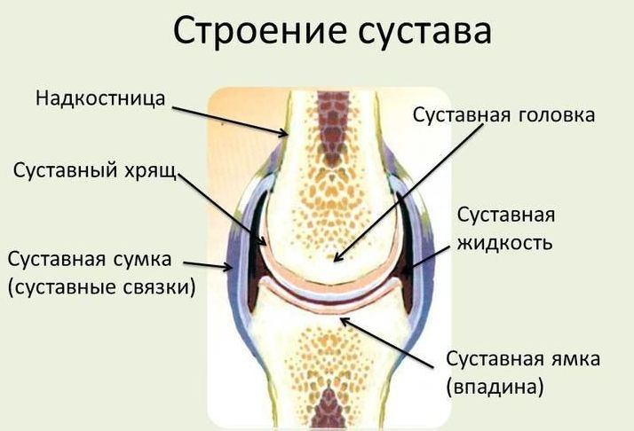
Суставы, подвижные соединения
В нашем организме около 200 суставов. Суставы образованы 2 или несколькими костями, соединенными между собой связками.
Одна из костей образует суставную головку, а другая – суставную впадину.
Головка и впадина покрыты гладким суставным хрящом. Это облегчает движение костей, снижая трение.
Сустав находится в суставной сумке. Сумка имеет 2 слоя: плотный наружный (защищает сустав от повреждения) и влажный внутренний (участвует в выработке суставной жидкости). Она выполняет роль смазки и питает хрящевое покрытие. Количество жидкости зависит от размера и активности сустава. У людей, не занимающихся спортом. Количество жидкости может сокращаться. Суставы обеспечивают костям возможность движения.

Slide 46
Суставы, подвижные соединения
По строению суставы делят на простые и сложные. В простом суставе соединяются 2 кости (фаланги пальцев, тазобедренный сустав), в сложно – 3 и более (коленный, локтевой суставы).
Так как суставы подвергаются большой нагрузке, они полностью или частично могут выходить из строя. Сейчас разработаны операции по восстановлению суставов. Изготавливают искусственные суставы из титана, керамики или пластика. Они не отторгаются организмом. Но все равно необходимо соблюдать меры предосторожности и гигиены, чтоб суставы всегда работали исправно.

Slide 47
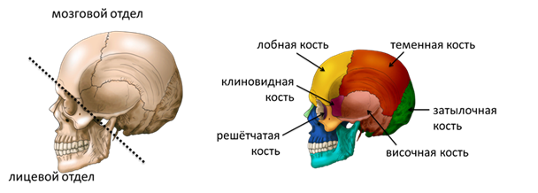
Скелет
Скелет головы- череп.
Главная функция черепа – защита головного мозга и органов чувств от повреждений. Он состоит из плоских костей, соединенных неподвижными соединениями. Череп состоит из лицевого и мозгового отдела.
Мозговой отдел состоит из лобной, затылочной, 2 теменных, 2 височных костей.
Лицевой отдел состоит из 2 скуловых, 2 слезных, носовых костей, клиновидной кости, решетчатой, верхнечелюстной кости (все они соединены неподвижно) и нижнечелюстной кости (образует подвижное соединение).
Также к костям черепа относятся слуховые косточки (молоточек, наковальня, стремечко), расположенные в полости среднего уха в височной кости

Slide 48
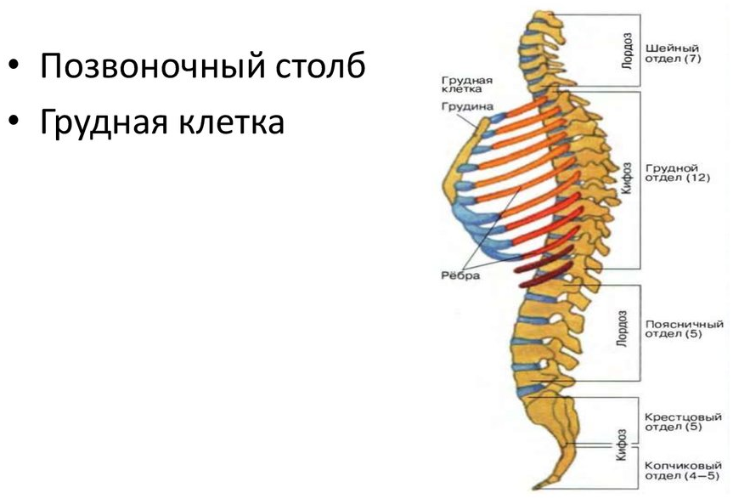
Скелет туловища
Скелет туловища образован позвоночником и грудной клеткой.

Slide 49
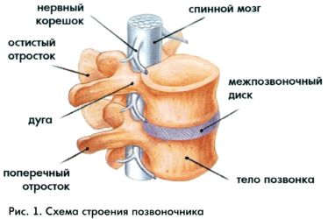
Позвоночник
Позвоночник состоит из 33 – 34 позвонков
Позвонки состоят из тела и дуги, которая замыкает отверстие, где проходит спинной мозг. От дуги отходят поперечные отростки, служащие для сочленения с другими позвонками. Между позвонками имеются хрящевые межпозвоночные диски (полуподвижное соединение). Хрящ способен к уплощению и растяжению, поэтому каждый день, в результате действия силы тяжести, мы теряем 8 мм роста. А за ночь, когда мы находимся в лежащем состоянии, наш рост возвращается к норме.

Slide 50
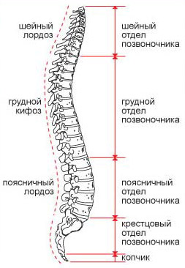
Позвоночник
В позвоночнике человека выделяют 5 отделов. Так, выделяют 7 шейных позвонков, 12 грудных, 5 поясничных, 5 крестцовых (сросшиеся), 4-5 копчиковых.
Первый шейный позвонок называется Атлант, второй – Аксис, или Эпистрофей.
озвоночник имеет 4 изгиба: шейный лордоз, грудной кифоз, поясничный лордоз, крестцовый кифоз.
Лордоз – это изгиб позвоночника вперед.
Кифоз – это изгиб позвоночника назад.
Появление изгибов связано с прямохождением, они амортизируют при ходьбе, защищая внутренние органы от сотрясения

Slide 51
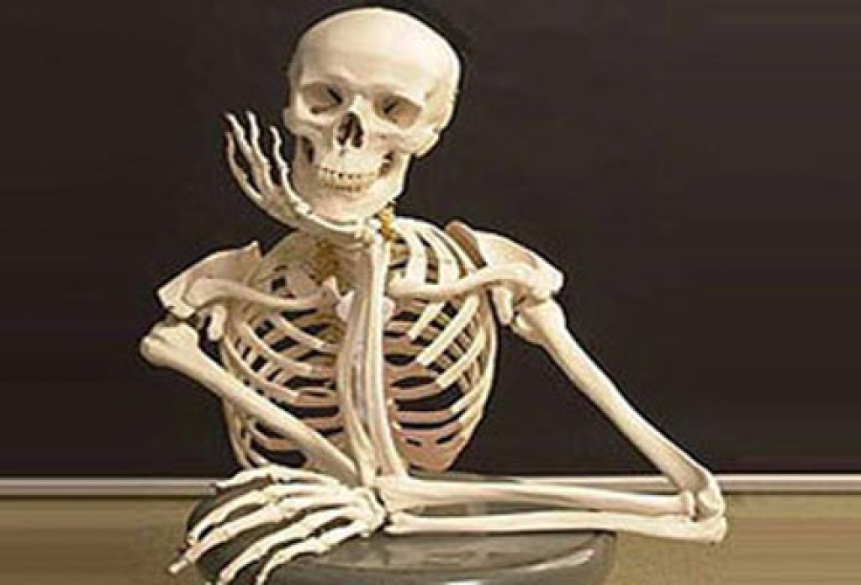
Скелет конечностей
126 костей образуют конечности и структуры, которые позволяют им присоединяться к туловищу. Эти структуры называются поясами конечностей.

Slide 52

Скелет верхних конечностей
Рука состоит из 3 отделов: плечо, предплечье, кисть.
Плечо образует плечевая кость. Предплечье – лучевая и локтевая кости.
Кисть также имеет 3 отдела
1. Запястье, образованное мелкими костями.
2. Пястье, образованное 5 костями.
3. Фаланги пальцев. Все пальцы имеют 3 фаланги, а большой (противопоставленный) имеет всего 2 фаланги.

Slide 53

Пояс Верхних конечностей
Кости руки крепятся к туловищу с помощью лопаток и ключиц, они образуют плечевой пояс человека (пояс верхней конечности)

Slide 54


Скелет нижней конечности
Нога состоит из 3 отделов: бедра, голени, стопы
Бедро образовано бедренной костью. Это самая крупная кость человеческого тела. Голень образована большеберцовой и малоберцовой костями.
Стопа также имеет 3 отдела
1. Предплюсна. Самые большие кости этого отделяя – пяточная и таранная.
2. Плюсна. Вместе с предплюсной образует свод стопы.
3. Фаланги пальцев. Все пальцы имеют по 3 фаланги, а большой – 2.

Slide 55

Пояс нижних конечностей
Кости нижней конечности прикрепляются к туловищу при помощи тазовых костей, образующих пояс нижней конечности
Тазовые кости соединены с крестцом позвоночника практически неподвижно. Это необходимо для придачи человеку устойчивости в вертикальном положении, а также защищает внутренние органы.
Кости таза у мужчины и женщины отличаются. У женщин они шире, что связано с деторождением.

Slide 56
ДЗ
Повторить параграфы с 1- 14
Дополнить недостающий материал в конспектах

